Slide 1

Курс: «Профессия Аналитик данных 30.0» Групповой проект по курсовой: «Определение эффективности бизнес-модели онлайн-кинотеатра «Скай-синема» Команда 8 «Analyse-it» Исполнитель – Сабирова Елена

Slide 2
Информация о команде
Команда 8. «Analyse-it»
Командная цель: Работаем на максимальный результат
Состав участников:
Анна Якушева
Юлия Сахибгареева
Мария Яковлева
Елена Сабирова
Основная информация о команде представлена в Miro

Slide 3
Цель курсового проекта: Определение эффективности существующей бизнес-модели онлайн-кинотеатра «Скай-синема» с точки зрения финансовой составляющей.
Курсовой проект состоит из 3 частей:
.
.
.
Наименование | Объем работ | Результат работ
Часть 1.Сводные таблицы | Проанализировать аудиторию, выполнить расчеты метрик для оценки динамики изменения просмотров на онлайн-платформе | См. листы 1-7
Часть 2.Юнит-экономика | Создание автоматизированной системы по параметрам работы онлайн-кинотеатра. | См.лист Юнит-экономика
Часть 3.Визуализация | Визуализация результатов анализа данных. | См.лист Визуализация

Slide 4
Часть 1. Сводные таблицы
Для понимания текущей ситуации рассчитаны следующие метрики онлайн-кинотеатра «Скай-синема»: количество подписок/просмотров/уникальных пользователей/первых просмотров/средних просмотров в каждый месяц/дата первого просмотров.
Рассчитанные метрики см.в файле «Данные Елена Ч2.xlsx»
Общий вывод по рассчитанным метрикам:
Опираясь на все рассчитанные метрики, можно сделать вывод о положительной динамике активности на платформе с апреля-июль. Наибольшее количество подписок оформлено в апреле, затем идет постепенный спад до июня, резкий спад в августе и сентябре. Вероятно, что в марте была успешная рекламная компания, что привело к резкому увеличению числа подписок. Необходимо проводить рекламную компанию с целью привлечения новых клиентов (на постоянной основе), и пересмотреть работу отдела маркетинга по привлечению новых пользователей.

Slide 5
Часть 2. Юнит-экономика
Для создания калькулятора юнит-экономики онлайн-кинотеатра «Скай-синема» рассчитаны следующие метрики:
1. Количество повторных оплат в каждом месяце
2. Retention для каждого месяца
3. Среднее геометрическое Retention
4. Лайфтайм
5. LTR
6. CAC
7. Маржинальность
Рассчитанные метрики см.в файле «Данные Елена Ч2.xlsx».
Вывод по текущей бизнес-модели:
В результате анализа данных онлайн-кинотеатр «Скай-синема» определены вышеуказанные метрики, онлайн-кинотеатр находится в глубоком минусе с точки зрения рентабельности продукта, показатель маржинальности равен минус 94%. Отрицательная маржа может указывать на неспособность компании контролировать затраты (снижение выручки, низкая цена продукта, плохой маркетинг, усиление конкуренции и пр.).

Slide 6
Часть 3. Визуализация
Сценарий по настройке параметров таким образом, чтобы маржинальность была +25%.
Рассчитанные метрики см.в файле «Данные Елена Ч2.xlsx».

Slide 7
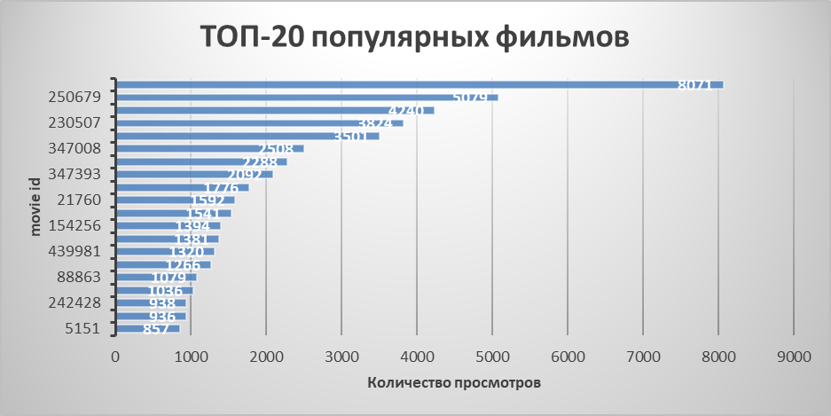
График 1

Slide 8
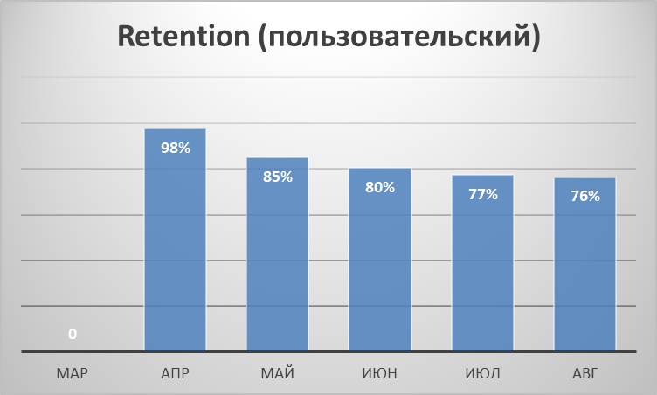
График 2

Slide 9
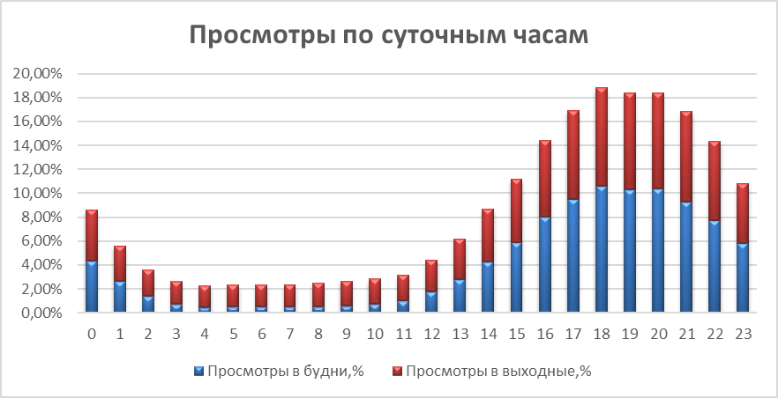
График 3

Slide 10
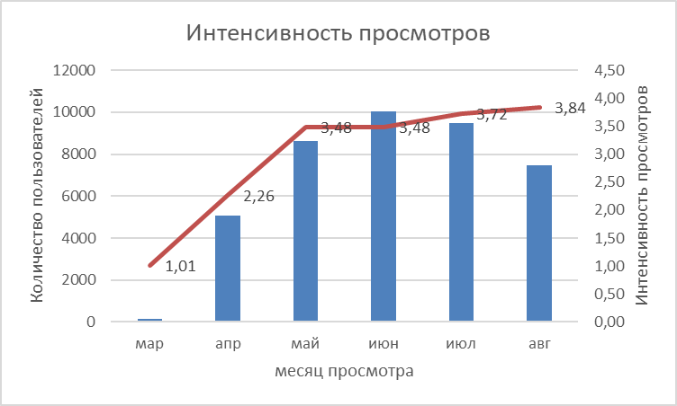
График 4

Slide 11
Вывод по бизнес-модели:
Сформирован сценарий юнит-экономики продукта по настройке параметров (метрик) для выхода на 25-процентную маржинальность:
1. Неравномерное помесячное распределение затрат на маркетинг в совокупности с внедрением «ТОП-20» по востребованности контента даст прирост пользователей с продолжительным лайфтаймом.
2. Увеличение Price юнита для определенных категорий клиентов не окажет негативного эффекта на заинтересованность в качественном и актуальном продукте.
3. Уменьшение Fixed Costs на юнит (в рамках одного прогнозируемого периода) обосновано неравномерностью притока подписок, оплат и просмотров и сравнительного уменьшения трудозатрат на фоне алгоритмизации процессов внутри компании.

